Slide 1
시스템 소프트웨어 과제
1801215 지승도

Slide 2
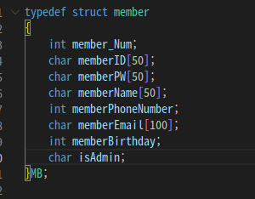
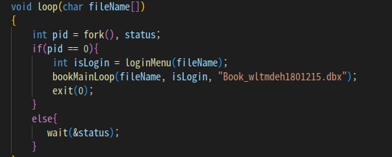
1 . 헤더 파일, 포크

Slide 3
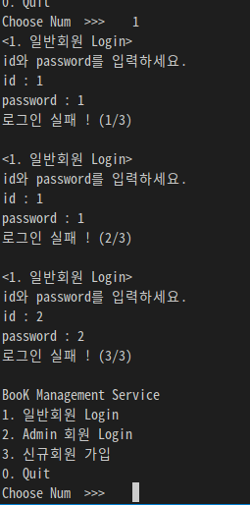
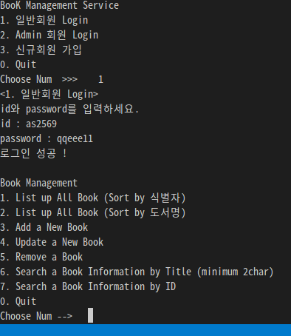
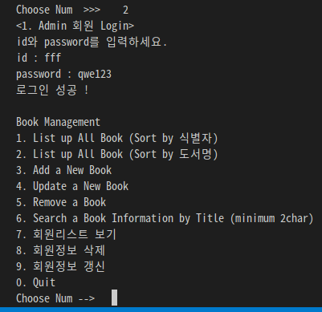
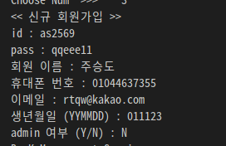
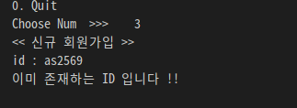
2. 로그인
회원가입
일반 로그인
어드민 로그인
로그인 실패

Slide 4
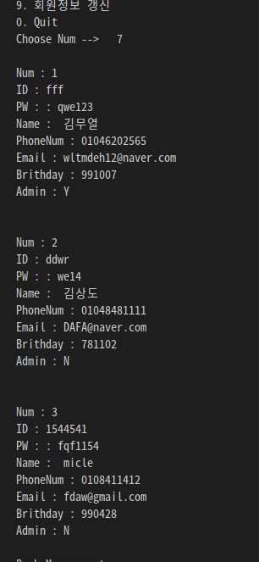
3. 어드민 7번

Slide 5
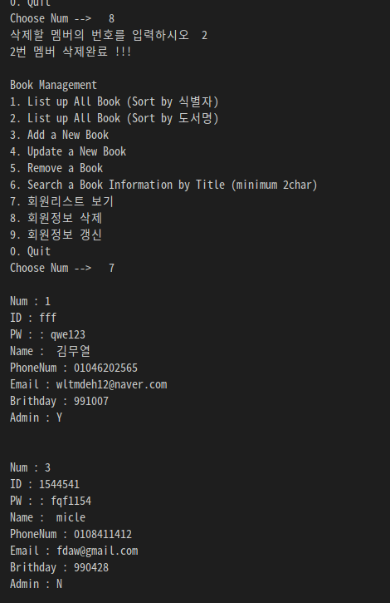
3. 어드민 8번

Slide 6
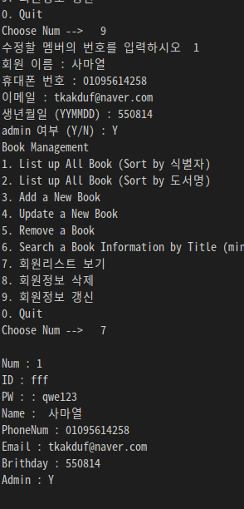
3. 어드민 9번

Slide 7
이번 과제에서 추가된 부분만 피피티 만들었습니다.

